Slide 1

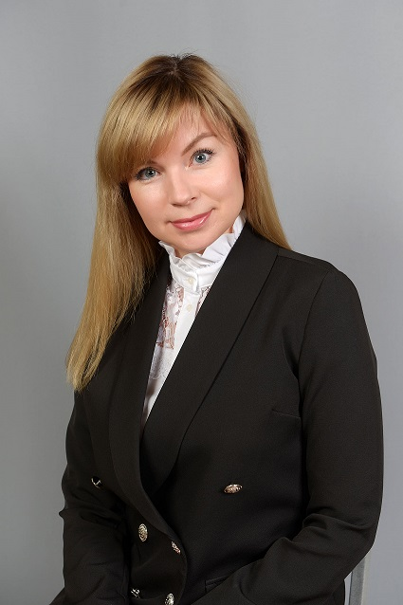
Конкурс профессионального мастерства –
новые возможности, впечатления, профессиональный рост
МБОУ «СОШ № 68 г. Челябинска
имени Родионова Е.Н.»
Учитель – логопед
СОРОКИНА ЕЛЕНА ЮРЬЕВНА

Slide 2
Областной конкурс профессионального мастерства «Учитель-дефектолог» проводился в период с 28.04.2022 по 29.04.2022
Необходимые материалы:
Заявительный и отборочный этап:
- представление по форме, подписанное руководителем образовательной организации;
- личное заявление участника конкурса;
- информационная карта участника конкурса;
- методическое портфолио;
- эссе «Профессия учитель-дефектолог – профессия исследователя»;
- видеоролик «Визитная карточка» + отзывы родителей/детей

Slide 3
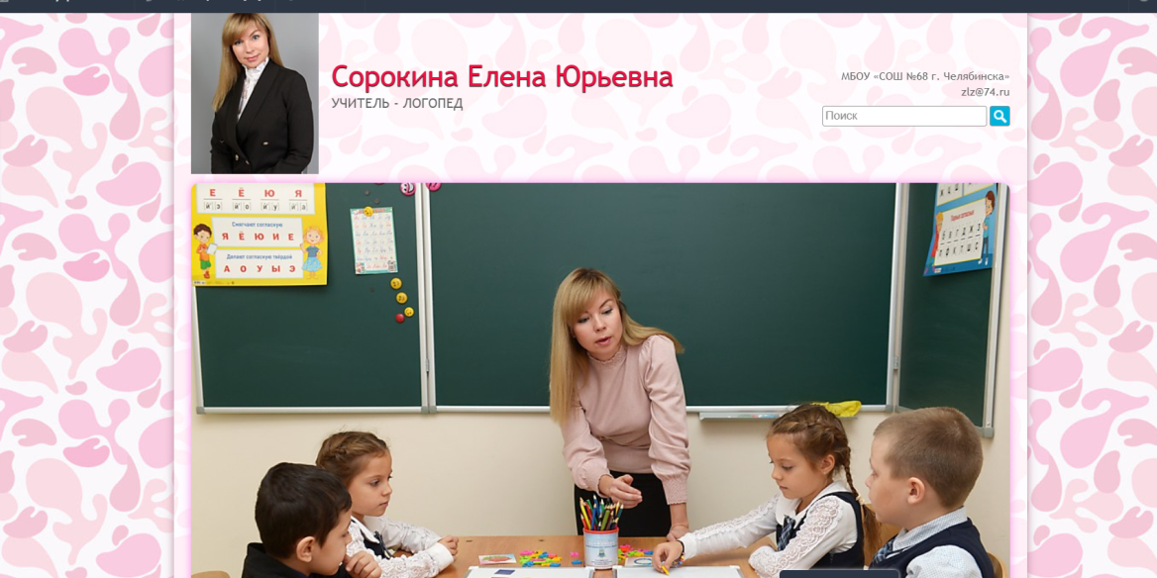
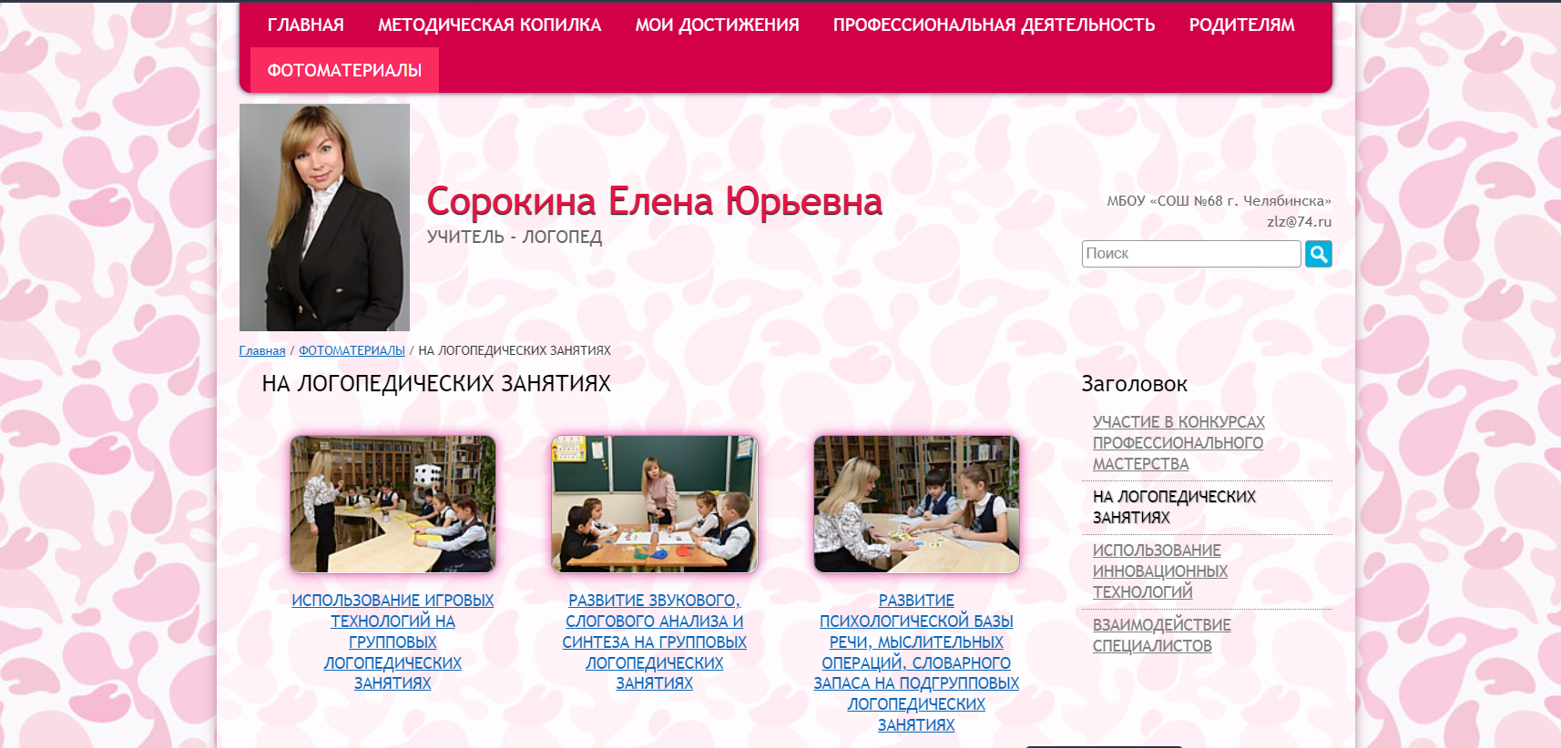
https://sorokina.1c-umi.ru/

Slide 4
Основной этап:
- открытое занятие (20 мин. + 5 мин. самоанализ);
- мастер – класс (15 мин.)
- дискуссия(60 мин.)
- на конкурсе было представлено подгрупповое логопедическое занятие с обучающимися 4 класса с ЗПР вариант 7.1, которые осваивают АООП НОО.
Тема: «Состав сова»
Тип урока: урок рефлексии
Цель: повторение, закрепление усвоенных знаний и способов действий по теме «Состав слова»;
-

Slide 5
- мастер – класс «К успеху вместе!»
Цель: повышение профессионального мастерства педагогов – участников мастер-класса в процессе активного педагогического общения по проблеме создания единого пространства развития ребенка в семье и в школе;
- дискуссия(60 мин.)

Slide 6
АЛГОРИТМ УЧАСТНИКА КОНКУРСА:
1. Поставить правильную цель. Желание победить!)
2. Работать в команде. Методический отдел и команда единомышленников.
3. Проявлять свою индивидуальность.
Быть собой. Выразить свою уникальность.
4. Проявлять сильные стороны, развивать их.
5. Нейтрализовать недостатки.

Slide 7
АЛГОРИТМ УЧАСТНИКА КОНКУРСА:
6. Не бояться. Конкурс подразумевает полный выход из зоны комфорта. В этом и заключается профессиональный рост.
7. Бороться. Внутренняя борьба с самим собой. Ответы на многие вопросы, открытие для себя потайных сторон своей личности.
8. Быть внимательным и аккуратным.
9. Получать удовольствие от процесса.
10 ВЕРИТЬ В СЕБЯ! И Побеждать!

